Slide 1

프리웨이트 운동 분석 시스템
팀 푸바오

Slide 2
Table of contents
1
피드백
2
진행상황

Slide 3
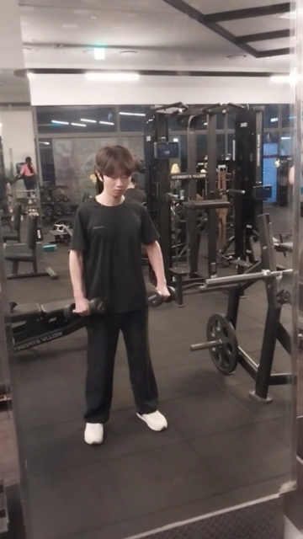
Part 3
부상위험 예측
올바른 자세
팔이 높게 올라가지 않고, 어깨가 들리지 않음
어깨뼈 바로 옆에 위치해 있는 측면 삼각근에 자극을 주면서 부상 위험을 줄일 수 있는 이상적인 자세

Slide 4
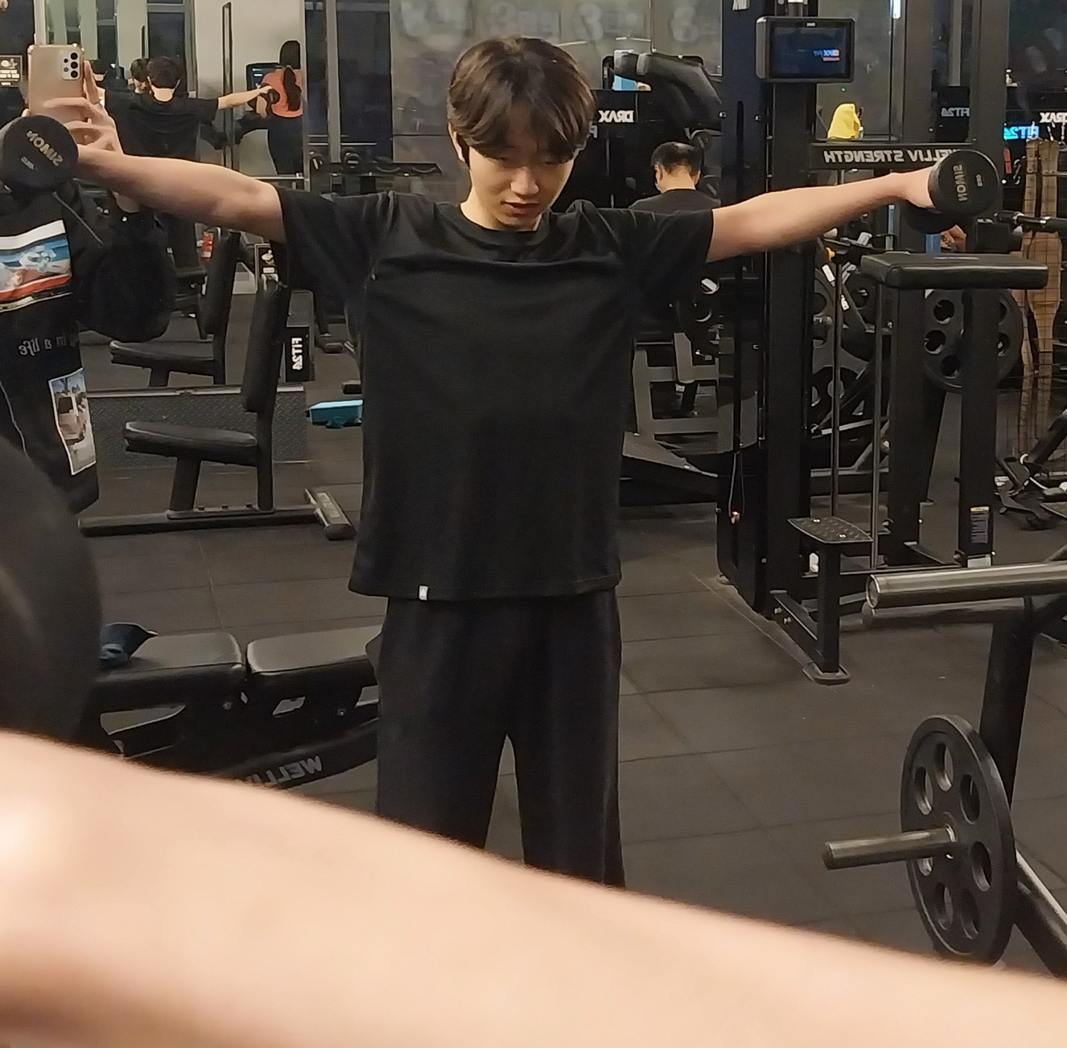
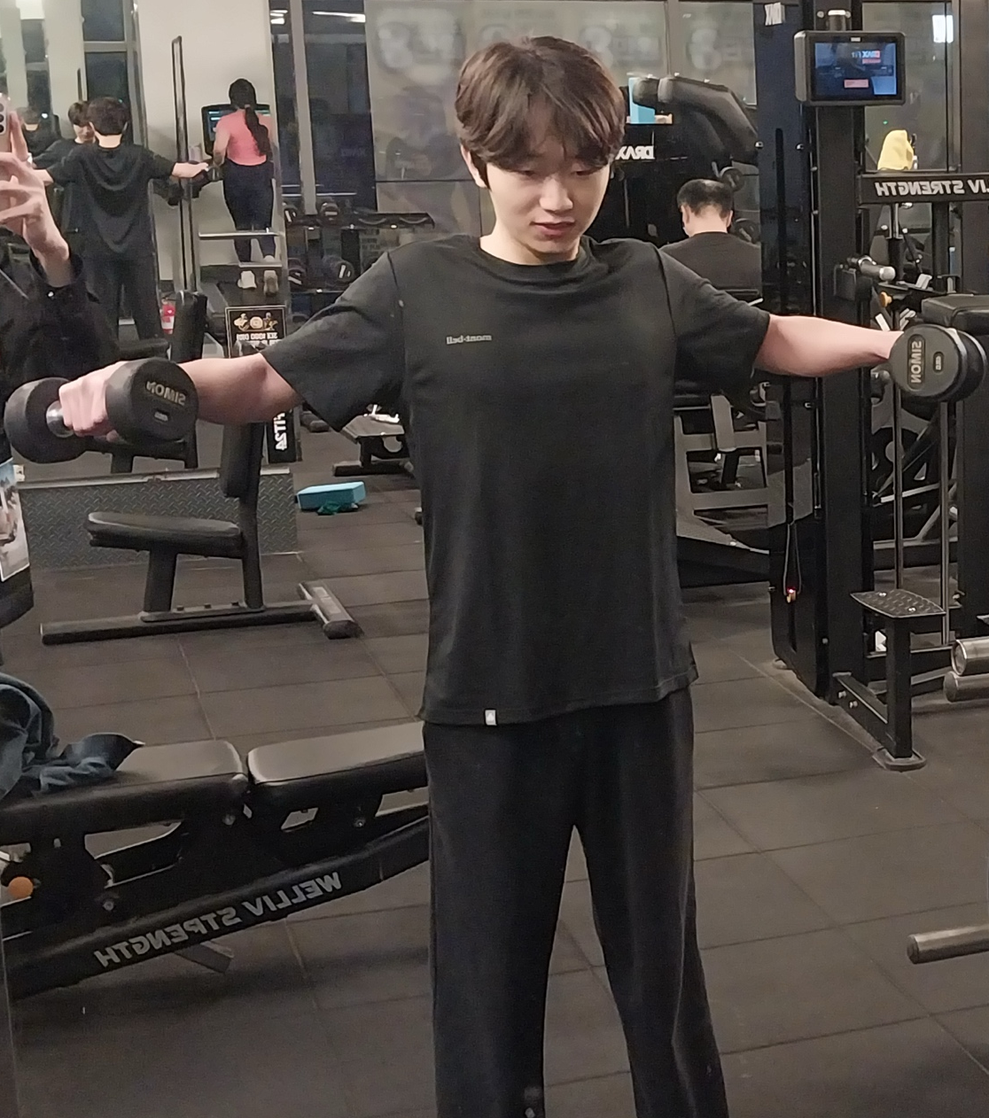
Part 3
부상위험 예측
부상 위험
팔이 높게 올라가는 경우
어깨가 들리는 경우
회전근개 부담 -> 어깨 충돌 증후군

Slide 5
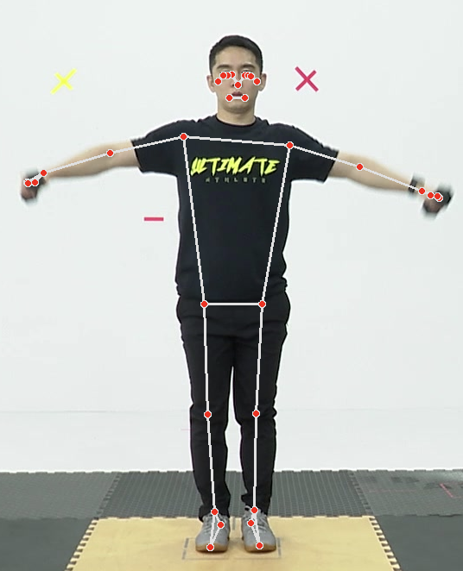
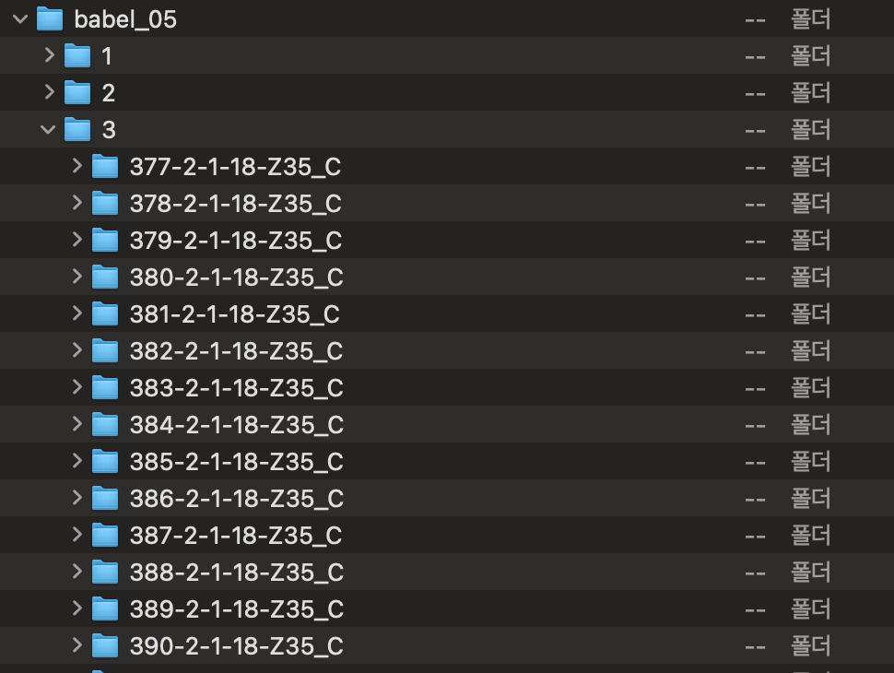
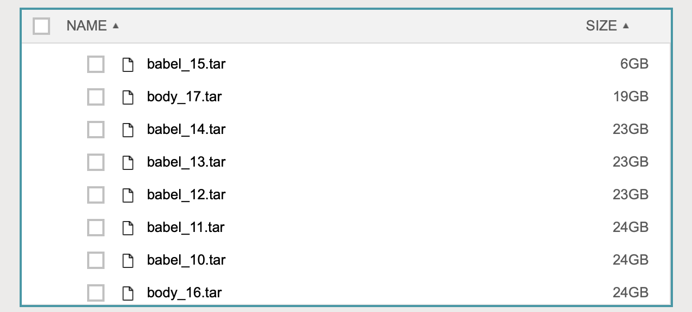
Part 3
부상위험 예측
데이터 수집
피트니스 자세 이미지 추출
사이드 레터럴 레이즈 자세 분류
이미지에서
랜드마크 위치 파악

Slide 6
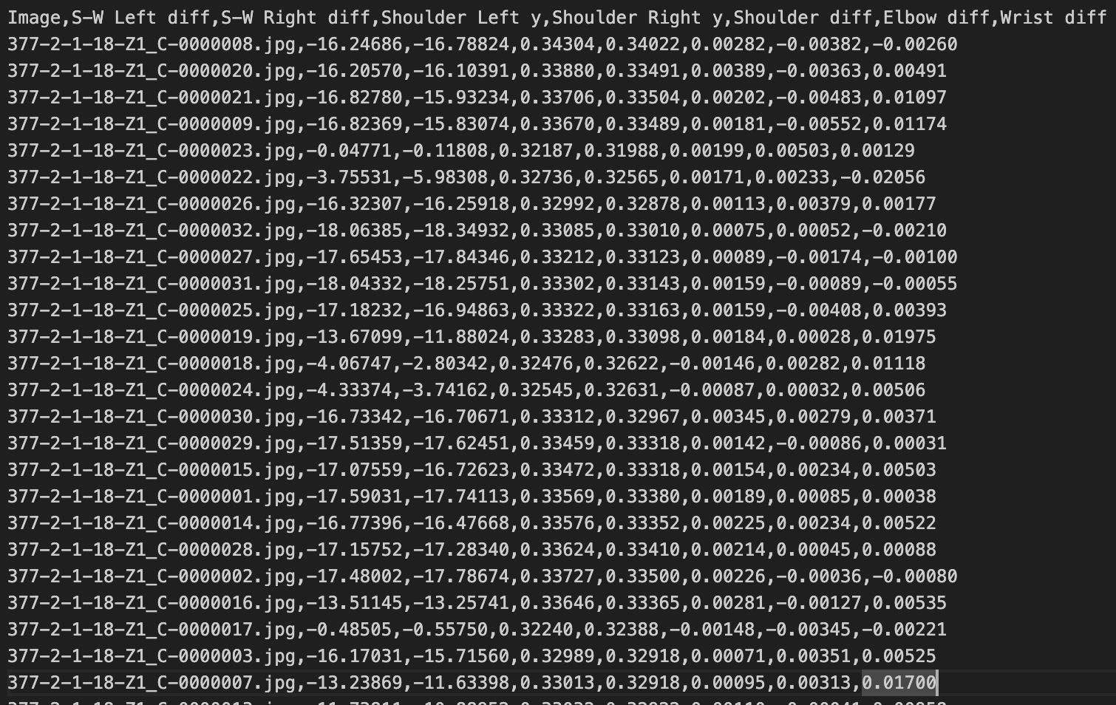
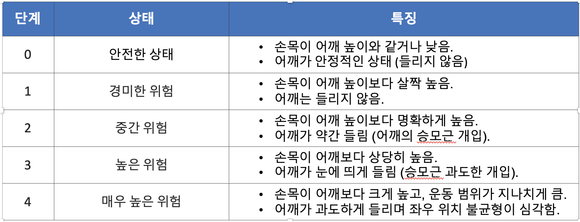
Part 3
부상위험 예측
데이터 수집
좌표를 수치로 변환하여
모델 별로 정리
위험 단계 기준 설정

Slide 7
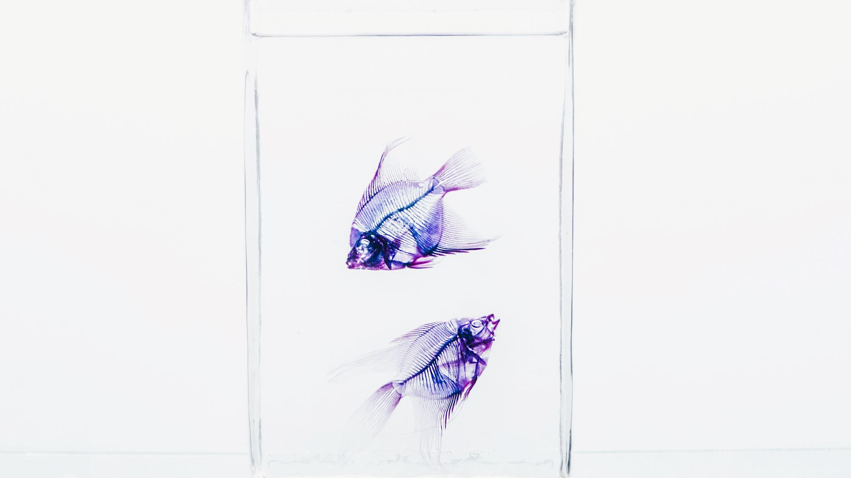
Thank you

